Slide 1
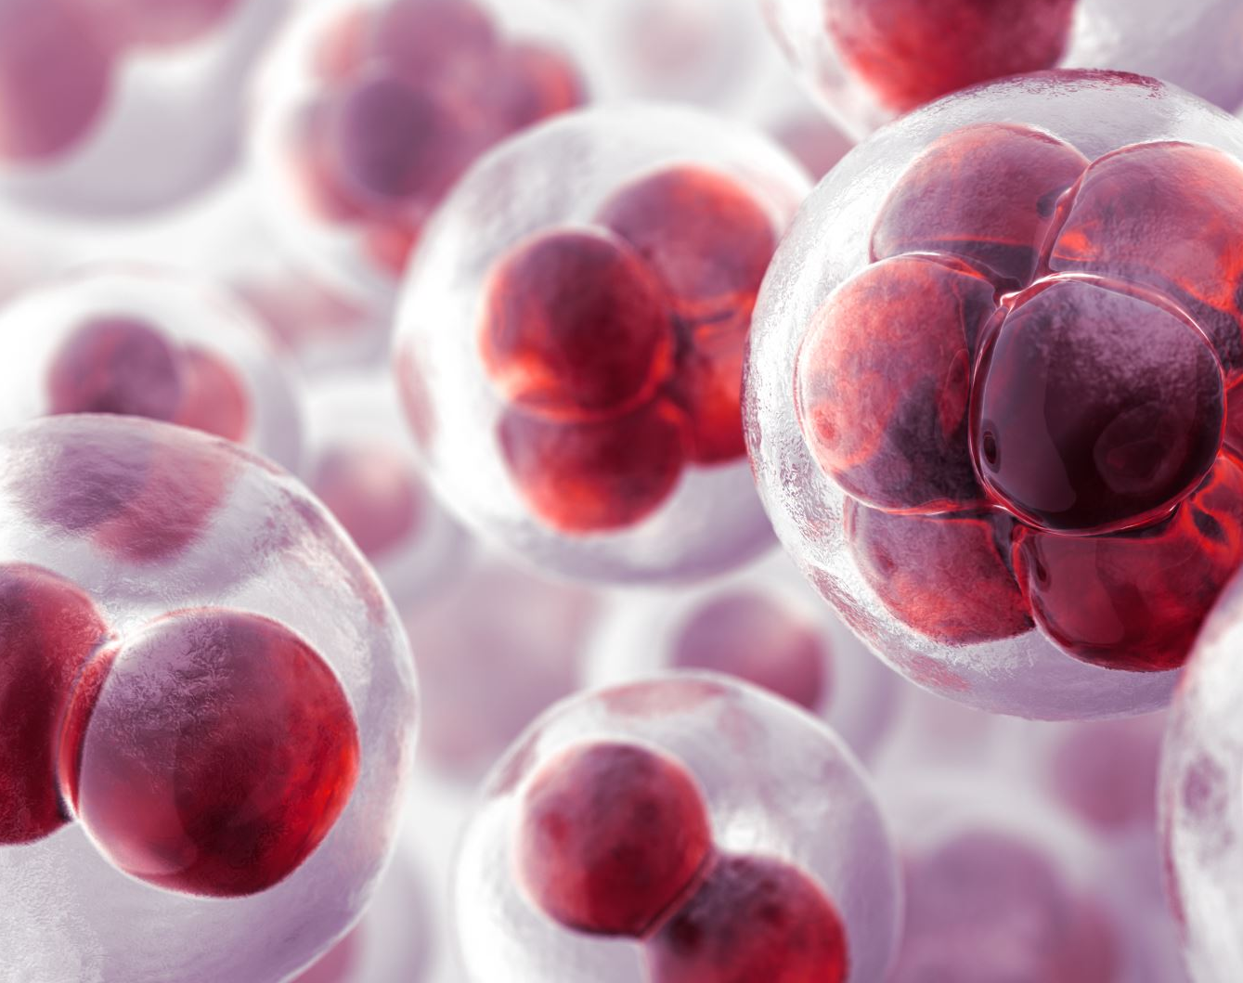
MALİGN MELANOM
ARŞ.GÖR.DR. EREN YILDIZ

Slide 2
ETYOLOJİ VE EPİDEMİYOLOJİ
2018 için Amerika Birleşik Devletleri'nde 91.270 yeni kutanöz malign melanom vakası (Teşhis edilen kanserlerin %5'i)
Malign melanom insidansı 1975 ile 2000 arasında iki kattan fazla artmasına rağmen, yeni melanom vakaları halkın bilinçlenmesi nedeniyle daha erken teşhis edilmekte ve bu da mortalitenin azalmasını sağlamış
2018'de melanomdan kaynaklanan ölümlerin sayısının 9320 olduğu tahmin edilmekte
Familyal melanom (CDKN2A ve CDK4)
CDKN2A mutasyonu taşıyıcılarının 80 yaşına kadar melanom geliştirme ihtimali %70 civarı

Slide 3
Risk Faktörleri
Cilt tipi,
Geçmişte melanom öyküsü,
Genetik faktörlerin yanı sıra aşırı güneşe maruz kalma ve UV bazlı suni bronzlaşma gibi çevresel faktörler de melanom gelişimine katkıda bulunur.
Klinik olarak çok sayıda atipik veya displastik nevüs,
Pozitif bir familyal melanom öyküsü

Slide 4
ERKEN TEŞHİS VE ÖNLEME
Erken teşhis ve tarama programlarının savunucuları, genel olarak erken teşhis ve tedavinin ölüm oranını ve yaşam kalitesini, özellikle tümör kalınlığı ve sağkalım arasındaki ilişkinin iyi belgelendiği melanomda, önemli ölçüde etkileyeceğini varsaymakta
Ne yazık ki, genel popülasyonun rutin taramasını destekleyen hiçbir randomize klinik çalışma bulunmuyor
******Erken tanının ABCD'si*****
A, asimetri;
B, sınır düzensizliği;
C, renk değişimi; ve
D, 6 mm'den büyük bir çap.

Slide 5
PROGNOZ
Genel olarak prognoz, lokalize hastalığı ve kalınlığı 1.0 mm veya daha az olan primer tümörleri olan hastalar için mükemmeldir ve hastaların 5 yıllık sağkalımı %90'ın üzerindedir.
Kalınlığı 1.0 mm'den fazla olan lokalize melanomlu hastalar için, sağkalım oranları tümör kalınlığına, ülserasyona ve mitotik orana bağlı olarak değişir

Slide 6
PROGNOZ
Bölgesel nodal tutulum olasılığı, artan tümör kalınlığının yanı sıra ülserasyon ve mitotik oranın varlığı ile artar.
Bölgesel lenfatikler tutulduğunda, hayatta kalma oranları kabaca yarı yarıya azalır.
Bununla birlikte, evre III için, 5 yıllık sağkalım oranları esas olarak nodal tümör yüküne bağlı olarak %20 ile %70 arasında değişmektedir.

Slide 7
PROGNOZ
Uzak metastatik melanomlu hastalarda uzun vadeli sağkalım daha az olmuştur.
Bununla birlikte, evre IV'te bile bazı hastalar erken evre hastalığa sahip çoğu hastadan biyolojik olarak oldukça farklı, daha sakin bir klinik gidişe sahiptir.
Ayrıca, ortaya çıkan etkili sistemik tedavilerin, evre IV melanomlu hastaların sağkalımları üzerindeki etkisi yadsınamayacak düzeydedir.

Slide 8
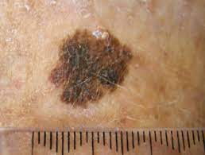
KLİNİK GÖRÜNÜM VE PATOLOJİ
Melanom klinik olarak dört ana büyüme paterninde ortaya çıkar
En yaygın varyant yüzeyel yayılan (vakaların yaklaşık %70'i)
Yüzeysel yayılan melanom sıklıkla, ilk olarak derin pigmentli bir alan olarak görünen, genellikle birkaç yıl içinde kademeli olarak düz bir sertliğe doğru ilerleyen bir junctional nevüs tipinde ortaya çıkar.

Slide 9
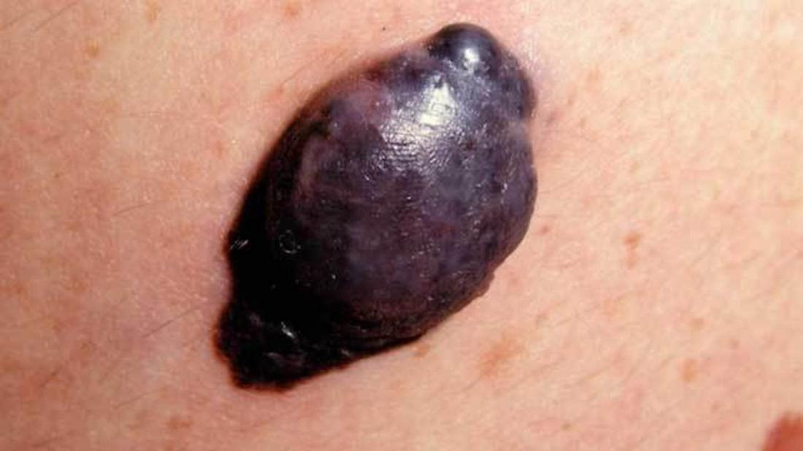
Nodüler melanom ikinci en yaygın varyanttır (melanom lezyonlarının %15-%25'i).
Nodüler melanom, orta yaşlı bireylerin gövde, baş ve boynunda daha sık de novo gelişir.
Genellikle yüzeysel yayılan melanomdan daha koyu olan kabarık veya kubbe şeklinde, mavi-siyah bir lezyon olarak kendini gösterir.

Slide 10
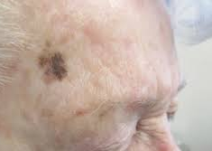
Lentigo maligna ,malign melanom lezyonlarının %10'dan azını oluşturmakta
Bu varyant en sık 50 yaşından büyük beyazların yüzünde veya boynunda görülür
Göreceli olarak büyük (> 3 cm), yassı, ten rengi (kahverenginin farklı tonlarında) bir lezyon olarak ortaya çıkar ve genellikle 5 yıldan uzun süredir mevcuttur.
Lezyon büyüdükçe sınır düzensizleşir.

Slide 11
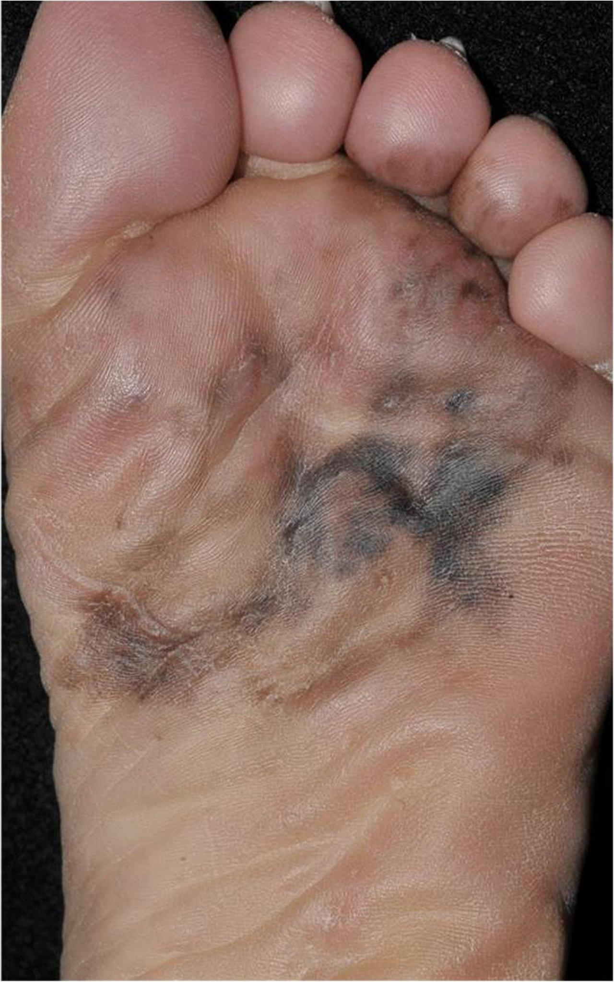
Akral lentiginöz melanom tipik olarak avuç içlerinde ve ayak tabanlarında veya tırnak yataklarının altında oluşur.
Akral lentiginöz melanomun nispi sıklığı, büyük ölçüde ırka göre değişir.
Beyazlarda melanomların yaklaşık %5'ini ve koyu tenli kişilerde %35 ila %60'ını oluşturur.
Akral lentiginöz melanomların çoğu 60 yaşından büyük kişilerde ayak tabanında görülür.

Slide 12
BİYOLOJİ VE YAYILMA YOLLARI
Yüzeyel yayılan ve lentigo maligna melanomları genellikle uzun yıllar boyunca yavaş büyür (radyal büyüme).
Bununla birlikte, tedavi edilmeden bırakıldığında, bu lezyonlar yavaş yavaş dermisi ve subcutisi (vertikal büyüme fazı) istila eder ve metastatik potansiyel kazanır.
Akral lentiginöz melanomlar - özellikle nodüler melanomlar – vertikal büyüme paternine sahip hızlı ilerleme ile daha kötü prognoza sahiptir.

Slide 13
HASTA DEĞERLENDİRMESİ VE EVRELENDİRME
Melanomlu hastaların klinik değerlendirmesi, ilgili cilt bölgesinin ve bölgesel lenf nodlarının muayenesi ve palpasyonundan oluşur.
Primer lezyonları 1 mm veya daha kalın olan hastalar genellikle sentinel lenf nodu biyopsisi ile geniş lokal eksizyon sırasında evrelendirilir.
Daha ince lezyonları olan hastalar hala nodal hastalık riski altında olabilir ve primer lezyon ülserliyse, satellitozla ilişkiliyse veya Clark level 4 veya 5 ise sentinel lenf nodu biyopsisinden fayda görebilir.
Toraks, abdomen ve pelvis BT temel değerlendirme olarak kabul edilir.
PET ve beyin MR çoklu veya klinik olarak palpe edilebilen nodal metastazları olan hastalar için endikedir.

Slide 15
Nodal ve Bölgesel Hastalık Patolojisi
Nodal metastazlı hastalar arasında (evre III), klinik nodal durum (palpabl veya palpe edilemeyen) ve metastatik nodların sayısı sağkalımın en önemli belirleyicileridir.
AJCC evreleme sistemine göre patolojik evre III melanomda
Pozitif SLN'li hastalar için prognostik faktörler pozitif nod sayısı, sentinel noddaki tümör yükü, primer tümör kalınlığı, mitotik hız ,ülserasyon ve hasta yaşıdır.
Klinik olarak pozitif düğümlerde ise prognostik faktörler arasında pozitif düğüm sayısı, ekstranodal uzanım, primer tümör ülserasyonu ve hasta yaşı yer alır.
Transit metastaz, primer tümörden 2 cm'den daha uzak fakat en yakın bölgesel lenf nodu havzasının ötesinde olmayan deri veya subkutan dokudaki intralenfatik tümör olarak tanımlanır.

Slide 16
Metastatik Hastalığın Klinik Karakterizasyonu
Uzak metastatik melanomlu hastalarda (evre IV), metastaz bölgesi prognozun en önemli belirleyicisidir.
AJCC tarafından tanınan üç risk kategorisi cilt, yumuşak doku ve uzak lenf nodları (M1a); visseral-pulmoner (M1b); ve visseral-pulmoner olmayan (M1c)
Yüksek laktat dehidrojenaz (LDH), muhtemelen genel tümör yükünün bir göstergesi, aynı zamanda kötü sonucun bağımsız bir belirtecidir.
Metastatik melanomlu hastaların prognozu, birkaç etkili sistemik tedavinin ortaya çıkmasıyla önemli ölçüde iyileşmiştir ve bazı hastalarda uzun süreli sağkalım sağlanmıştır.

Slide 17
Sentinel Lenf Nodu Biyopsisi
Bu tanı prosedürü, tümörün drene olduğu ilk lenf noduna veya nodlara lokalize olan bir boya ve radyoizleyici etiketli kolloid ile birincil bölgeye enjeksiyonu içerir.
Bu lenf nodları daha sonra çıkarılır ve immünohistokimyasal boyama teknikleriyle incelenir.
Bu sayede lenf nodları tutulu olmayan hastalar, kapsamlı bir lenf nodu diseksiyonundan kurtulur.
Prosedür sadece doğru nodal evreleme sağlamakla kalmaz, aynı zamanda pozitif sentinel nodu olan hastaların tam lenf nodu diseksiyonu veya nodal radyoterapi yerine seri ultrason takip değerlendirmesinden geçmesine izin vermek için yeterince terapötik olabilir.

Slide 18
Sentinel Lenf Nodu Biyopsisi
SLNB, klinik evre I-II melanomlu hastaları subklinik nodal metastazların varlığına veya yokluğuna göre daha fazla risk sınıflandırmak için geliştirilmiş minimal invaziv bir evreleme prosedürüdür.
Pozitif SLNB'si olan hastalar daha yüksek nüks riski altındadır ve tam lenf nodu diseksiyonu (CLND) ve/veya adjuvan sistemik tedaviye aday olabilirler.

Slide 19
Sentinel Lenf Nodu Biyopsisi
SLNB uygulanan hastaların %5 ila %40'ı, SLN'deki subklinik mikrometastatik hastalığa dayalı olarak klinik evre I-II'den patolojik evre III'e yükselmekte
Çok değişkenli analizler, pozitif bir SLN'yi bağımsız olarak öngören faktörleri tanımlamıştır.
Artmış primer tümör kalınlığı ile SLN pozitifliği arasındaki ilişki iyi bilinmektedir.
Kısmen ince primer melanomlu (≤1 mm) hastalarda pozitif sentinel nod bulma olasılığının düşük olması nedeniyle, bu durumda SLNB'nin faydası tartışmalıdır

Slide 20
Primer Tedavi
Lokalize melanom için standart tedavi (evre I ve II) geniş lokal eksizyondur. Geniş lokal eksizyon terapötik bir müdahaledir, ancak aynı zamanda doku teşhisini sağlar ve doğru mikro evreleme sağlar.
Altı randomize çalışma, primer melanom için uygun eksizyon genişliğini incelemiştir.,
Önerilen cilt sınırları lezyon kalınlığına ve konumuna bağlı olarak 1 cm ile 2 cm arasında değişmektedir.

Slide 21
Primer Tedavi
Radyoterapi, primer malign melanomun kesin tedavisi olarak endike değildir.
Bu kuralın bir istisnası, geniş cerrahi rezeksiyonun kapsamlı rekonstrüksiyon gerektirebileceği yüzde lokalize büyük lentigo maligna melanomlarıdır.
Lokal nüks oranları genellikle düşük olduğundan (< %10) radyoterapi, geniş lokal eksizyona adjuvan olarak nadiren tavsiye edilir.
ANCAK 4 mm'den büyük primer kalınlık, baş veya boyun primer bölgesi ve primer ülserasyon ve satellitoz gibi yüksek riskli özelliklerin lokal nüks riskini önemli ölçüde artırdığı bildirilmiştir,

Slide 22
Elektif nodal tedavi
Elektif lenf nodu diseksiyonunun savunucuları, melanomun birincil lezyondan bölgesel nodlara ve daha sonra uzak bölgelere adım adım ilerlediğini öne sürerken, bir kısım otörler pozitif bölgesel lenf nodlarının sadece sistemik yayılımın göstergeleri olduğunu öne sürdüler.
Sydney Melanoma Unit69 tarafından 1319 hastayı kapsayan randomize olmayan bir çalışmanın sonuçları, elektif lenf nodu diseksiyonunun orta kalınlıkta melanomlu (0,76-4,0 mm) hastaların sağkalım oranlarını iyileştirdiğini göstermiş ancak dört prospektif Faz III çalışması bu sonuçları doğrulamamış.

Slide 23
Elektif nodal tedavi
Cerrahi topluluk, OS açısından rapor edilmiş hiçbir terapötik fayda olmamasına rağmen, elektif lenf nodu diseksiyonunun yerine selektif lenf nodu diseksiyonu ile sentinel lenf nodu biyopsisini benimsemiştir. Bu seçim, çeşitli akıl yürütmelere bağlıdır.
Sentinel lenf düğümünün durumu, sonraki sağkalımın güçlü bir belirleyicisidir ve hastaya prognostik bilgi sağlar; ileri bölgesel nüksü önlemenin bir yolu olarak nodal diseksiyondan fayda görebilecek erken bölgesel lenf nodu metastazları olan hastaları tanımlar; ve araştırma amaçlı sistemik tedavi denemeleri için aday olabilecek hastaları tanımlar.

Slide 25
Elektif nodal tedavi
Erken evre melanomlu hastalarda sentinel lenf nodu biyopsisi standart yaklaşım olmaya devam etse de, önemli tıbbi komorbiditeleri olan hastalara elektif nodal diseksiyon yapma ihtimali düşüktür.
Bu hastalar için, elektif nodal ışınlama, hastaları gereksiz bölgesel nüks riskine sokan gözlemden üstündür.
MD Anderson Kanser Merkezi'nden geriye dönük bir analizde, Bonnen ve ark evre I veya II kutanöz melanomlu 157 hastayı gözden geçirmiş.
Primer bölgenin geniş lokal eksizyonundan sonra lenf nodu diseksiyonu yerine elektif bölgesel ışınlama alan baş ve boyun hastaları calısmaya dahil edilmiş.

Slide 26
Elektif ışınlama endikasyonları, 1.5 mm veya daha fazla kalınlık veya Clark level 4 ve 5 hastalığı içeriyordu.
33 ila 40 hastanın mikroskobik olarak tutulmuş bölgesel lenf nodları olduğu tahminine rağmen 15 lokal başarısızlık vardı (10 yılda 89 bölgesel kontrol).
Elektif nodal ışınlama, elektif lenf nodu diseksiyonu ile aynı sınırlamalara sahip olsa da, cerrahi diseksiyondan kaçınırken, bölgesel nüks riski taşıyan hastalar için etkili bir şekilde bölgesel kontrol sağlayabilir.

Slide 27
Terapötik nodal yaklasim
Çoğu hasta için, nodal diseksiyon, %80'den fazla lokal kontrol sağlar.
Bununla birlikte, belirli klinikopatolojik özelliklere sahip hastalar için cerrahi literatür, %80'e varan bölgesel nüks oranları ve bu nedenle ek bölgesel tedaviye ihtiyaç olduğunu öne sürmektedir.
Nodal ekstrakapsüler genişleme, tek başına cerrahiden sonra bölgesel nüksün en güçlü belirleyicisi olmaya devam etse de, birkaç seri, en az dört lenf nodu tutulmuşsa, lenf nodlarının çapı en az 3 cm ise, servikal havzada yer alıyorsa yüksek rekürrens oranları bildirmiştir.
Bu klinikopatolojik özellikten birine sahip hastalarda, yalnızca nodal diseksiyondan sonra %30 ila %50'lik bir bölgesel nüks oranı vardır.

Slide 29
Terapötik nodal yaklasim
Bahsedilen yüksek risk özelliklerinden birine sahip hastalarda bölgesel radyoterapinin etkinliğini destekleyen önemli retrospektif veriler bulunmaktadır.
Adjuvan radyoterapi sonrası nüks oranları, adjuvan ışınlama olmadan görülen nüks oranlarından %20 daha az bulunmuştur.
Trans-Tasman Radyasyon Onkolojisi Grubu ve Avustralya ve Yeni Zelanda Melanom Çalışmaları (TROG/ANZMTG) grubu palpabl nodal hastalığı ve yüksek risk özellikleri olan hastalarda lenfadenektomi sonrası radyoterapi ile nodal gözlemi karşılaştıran randomize bir çalışma yapmış.
Hastalar standart konvansiyonel alanlara 4 hafta boyunca 20 fraksiyonda 48 Gy aldı.
OS'de herhangi bir değişiklik olmamasına rağmen, bu çalışmada radyoterapi ile 5 yıllık bölgesel kontrol %77 olarak bildirilmiş.

Slide 30
LOKAL İLERİ HASTALIK VE PALYASYON
Radyoterapi, ilerlemiş inoperabl veya metastatik hastalığı olan hastaların %80'inden fazlasında semptomları azaltabilir.
Eksternal radyoterapi için önerilen doz-fraksiyonlama programı, tümörün konumuna ve hastanın yaşam beklentisine bağlıdır.
En sık kullanılan rejimler, iskelet veya multipl serebral metastaz için 2 hafta boyunca 10 fraksiyonda verilen 30 Gy, ekstremite kemiklerinin patolojik kırığı için 12 fraksiyonda 36 Gy
Tümör kritik yapıların yakınındaysa, geleneksel fraksiyonlama programları her zaman düşünülebilir.
Stereotaktik ablatif radyoterapinin kullanımı, beyin, akciğer, kemikler, omurga ve karaciğerdeki melanomdan kaynaklanan oligometastazların tedavisi için son zamanlarda büyük ilgi görmüştür.

Slide 31
Radyoterapi Teknikleri
Servikal hastalığı olan hastalar için, open neck pozisyonu, birincil bölgeye ve parotis ve servikal lenfatiklere erişim sağlayarak, uygun enerjiye sahip elektronlarla tedavi verilmesine izin verir.
Frontal, temporal ve preauriküler alanların lezyonları; kulak kepçesi; ve yanak, primer tümör ve parotis düğümleri arasındaki mesafeye bağlı olarak genellikle iki veya üç alanla tedavi edilir. Eşleşen elektron alanları, birincil bölgeyi, parotis ve alt boyun düğümlerini tedavi etmek için kullanılır.
Temporal lobu korumak için lateral kantus ile mastoid ucu birleştiren bir çizgi üzerine doku eşdeğeri eğimli bir bolus yerleştirilir ve larinks üzerine ek bir bolus parçası yerleştirilebilir. Bu bolusun kalınlığı kullanılan elektron enerjisine bağlıdır.
Elektif veya adjuvan radyoterapi, 20 fraksiyonda (Pazartesiden Cumaya) toplam 48 Gy’den veya 2.5 hafta boyunca haftada iki kez (Pazartesi ve Perşembe veya Salı ve Cuma) fraksiyon başına 6 Gy'den 30 Gy olacak şekilde uygulanır.
Elektron dozları maksimum derinlik dozunda (Dmax) belirlenir ve omuriliğe verilen dozun fraksiyon başına 2.4 Gy'de 40 Gy'yi veya fraksiyon başına 6 Gy'de 24 Gy'yi geçmemesine daima özen gösterilir.

Slide 32
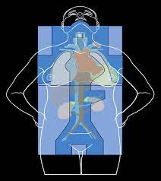
Radyoterapi Teknikleri
Aksiller tedavi için hasta, tedavi kolu akimbo pozisyonunda sırtüstü pozisyonda immobilize edilir. Üst ve alt gövdeyi içeren lazer çizgileri, tekrarlanabilir bir tedavi düzeni sağlar.
Tipik olarak, ön ve arka foton alanları, dozu 1, 2 ve 3 aksiller lenf düğümlerine iletmek için kullanılır.
Doz homojenliği, alan içinde alan tekniği (FİF) kullanılarak sağlanır.
Elektif veya adjuvan radyoterapi, 20 fraksiyonda (Pazartesiden Cumaya) toplam 48 Gy’den veya 2.5 hafta boyunca haftada iki kez (Pazartesi ve Perşembe veya Salı ve Cuma) fraksiyon başına 6 Gy'den 30 Gy olacak şekilde uygulanır.

Slide 33
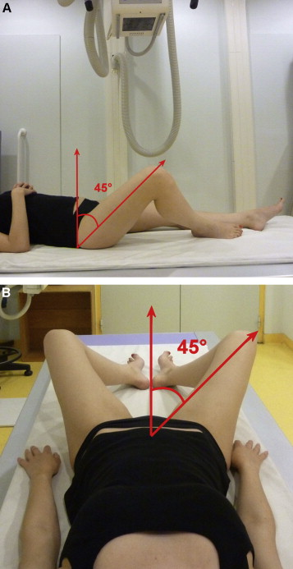
Kasıkları ışınlamak için, hastalar tek taraflı frog-leg pozisyonunda hareketsiz hale getirilerek kasık derisi kıvrımı ortadan kaldırılır. Hastanın konturuna, cerrahi yatağın boyutuna ve pelvik düğümlerin hedef hacmin bir parçası olarak dahil edilip edilmediğine bağlı olarak fotonlar veya elektronlar kullanılabilir.
İnce bağırsak dozunu fraksiyon başına 2.4 Gy'de 40 Gy veya fraksiyon başına 6 Gy'de 24 Gy ile sınırlamak için uygun düzenlemeler yapılır.
Bölgesel hastalığın tüm bölgeleri için, yukarıda belirtilen bölgeleri kapsamak üzere yoğunluk ayarlı radyoterapi (IMRT) de kullanılabilir.
Tıpkı melanom dışı tanılarda olduğu gibi, IMRT sürekli olarak daha düşük doz heterojenliği ve kritik yapılara daha düşük dozlar göstermiştir. Bununla birlikte, bu dozimetrik avantajlar henüz klinik toksisitede gerçekten anlamlı azalmalara dönüşmemiştir; bu nedenle, bir tekniği diğerine tercih etme kararı, klinisyenin deneyimine göre belirlenmelidir.

Slide 34
Hastalar, servikal bölge ışınlanmasından sonra mukozit ve parotit gibi tedavinin spesifik akut yan etkileri hakkında bilgilendirilmelidir
Aksilla veya kasıkta ışınlamadan sonra nemli soyulma, nemli kabuklanma meydana geldiğinde, ikincil enfeksiyonu önlemek için bölgeyi yumuşak sabun ve su ile temizleme önerilmeli
En yaygın geç yan etkiler arasında hipopigmentasyon, hiperpigmentasyon, telenjiektazi ve deri - deri altı doku atrofisi
Servikal ışınlama sonrası subklinik hipotiroidi
Akut lenfödem, kronik lenfödemden kaçınmak için fizik tedavi ve kompresif cihazlarla erken ve agresif bir şekilde tedavi edilmeli

Slide 35
VAKTİNİZİ AYIRDIĞINIZ İÇİN TEŞEKKÜR EDERİM.

